Slide 1
Om skiljeförfaranden, även i arbetsrättsliga ärenden
Arbetsrättsliga föreningen i Södra Sverige
Skansen i Båstad
November 2015
Advokat Johan Sigeman

Slide 2
Disposition
Inledning
Vad är ett skiljeförfarande?
För- och nackdelar gentemot domstol
Hur går det till?
Vad kostar det?
Om man vill överklaga?
Arbetsrättsliga aspekter
Övrigt
Notes:
2
Vi har cirka 2 timmar på oss.

Slide 3
Advokatbyrån Sigeman & Co
Affärsjuridik
Specialområden
Notes:
Våra vanligaste klienttyper.
Våra specialområden: Offentlig upphandling, fastighetsrätt, arbetsrätt samt processer. (?)
True Partnership.

Slide 4
Olika tvistelösningsmetoder
Domstolsprocess
Skiljeförfarande
Medling
Andra alternativa former
Uppgörelse direkt mellan parterna
Notes:
4

Slide 5
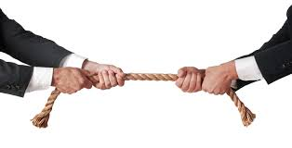
Vad är ett skiljeförfarande?
Ett SF är ett slags frivilligt domstolsförfarande som sker under sekretess, privat om man så vill. Parterna väljer själva vem eller vilka som ska vara domare. Rättegången sker ofta på ett advokatkontor eller på en konferensanläggning. Domen är giltig och den kan läggas till grund för utmätning. Den kan inte överklagas.

Slide 6
Tvisten måste vara ”skiljedomsmässig”
Enkelt uttryckt kan parter träffa avtal om skiljeförfarande i sådana frågor som de fritt kan träffa förlikning om.
Indispositiva frågor kan inte avgöras genom skiljedom. Till exempel mål om äktenskapsskillnad, faderskap och tvister om vissa fastighetsrättsliga frågor.
Konkurrensrättsliga aspekter är delvis skiljedomsmässiga, delvis inte.

Slide 7
Mera om skiljedomsmässighet
Konsumenttvister ska i princip inte kunna avgöras i skiljenämnd, se 6 § LSF.
Även vissa arbetsrättsliga mål

Slide 8
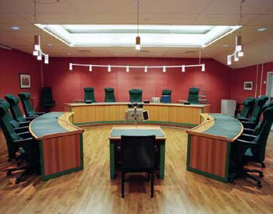
Vad är bäst – domstol eller skiljeförfarande?
Notes:
8
Det allra vanligaste är att en tvist avgörs av ”vanlig” domstol. Domstolsverket rapporterar att man får in cirka 400 000 mål av alla olika slag på ett år. Ett tvistemål tar cirka 7 månader till dom. Det har blivit mkt bättre jämfört med tidigare då ett mål lätt tog 12 månader.

Slide 9
Vad är det för fel på vanliga domstolar??
Tar ofta ganska lång tid (officiell statistik 7 månader för tvistemål i TR men nog ”glädjesiffror”)
Man kan inte välja domare
Parterna har inget inflytande över hur tvisten handläggs
Man kan inte välja språk
Viss risk att (internationella) mål kastas ut från allmän domstol (forum non conveniens)
Konkurrenter eller media kan få insyn

Slide 10
Verkställighet
Att kunna verkställa en dom är mycket viktigt. (UB 3:1)
En dom från svensk allmän domstol erkänns inom hela EES-området.
Att verkställa en dom inom EES kräver dock så kallat exekvaturförfarande. Man får då ansöka hos det lokala landets domstolsväsende om att få verkställa domen. Kan ta tid och vara komplicerat.
Att verkställa en allmän dom utanför EES är ofta mycket svårt. Omöjligt i USA, Ryssland eller Kina.

Slide 11
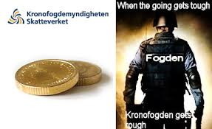
Verkställighet, fortsättning
En skiljedom kan i regel verkställas i de flesta länder!
New York-konventionen från 1958 har ratificerats av cirka 150 länder.
Detta innebär att en skiljedom är verkställbar i betydligt större utsträckning än en dom från allmän domstol.

Slide 12
Vilka regler finns det om skiljeförfaranden?
Lag om skiljeförfarande (SFS 1999:116)
Rättegångsbalken
Olika institutsregler, som till exempel Stockholms Handelskammares Skiljedomsinstitut eller Sydsvenska Industri- och Handelskammarens
Internationella regler

Slide 13
Olika institut, forts.
ICC
Stockholms Handelskammare
LCIA (London Court of International Arbitration)
HKIAC (Hong Kong Intern. Arbitration Centre)
AAA (American Arbitration Association)
ICAC (Ryskt)
Swiss Chambers
WIPO

Slide 16
Konventionsgrundade skiljeförfaranden
Folkrättsliga konventioner kan ha skiljereglementen.
Investeringstvister (bi- eller multilaterala investeringsskyddsavtal, till exempel NAFTA eller the Energy Charter Treaty).
UNCITRALs skiljedomsregler brukar vara det anvisade reglementet.

Slide 17
UNCITRAL
United Nations Commission on International Trade Law.
Ett slags mellanting mellan institut och ad hoc.
Står neutral mellan olika länders rättssystem och är ofta en bra kompromisslösning.
Man bör ange ”appointing authority” om man vill använda UNCITRAL, det kan vara SCC eller ICC.

Slide 18
Ad hoc eller institut?
Instituten har kompletta och uppdaterade regelverk
Svårare för part som vill fördröja målet eftersom instituten har regler mot detta
Lättare bedöma kommande arvodesnivåer hos instituten (taxor)
Nackdel med institut är att detta i regel tar en egen avgift samt att det kan ta lite längre tid att komma igång

Slide 19
Hur går det till?
Den part som kräver pengar eller annat, skickar ett krav till motparten.
Motparten vägrar betala (eller vad det nu är fråga om).
Parterna har sedan tidigare ett avtal som innehåller en skiljeklausul.

Slide 20
Skiljeklausul, exempel
Tvister som uppstår i anledning av detta avtal ska slutligt avgöras genom skiljedom enligt Skiljedomsregler för Stockholms Handelskammares Skiljedomsinstitut. Skiljenämnden ska bestå av tre skiljemän. Språket för förfarandet ska vara svenska. Skiljeförfarandets säte ska vara Båstad. Svensk lag ska tillämpas på tvisten.

Slide 21
”ad hoc”
Tvister som uppstår i anledning av detta avtal ska slutligt avgöras genom skiljedom enligt svensk lag härom. Skiljenämnden ska bestå av tre skiljemän. Språket för förfarandet ska vara svenska. Skiljeförfarandets säte ska vara Båstad.

Slide 22
Om part inte anser att skiljeavtalet gäller och stämmer i tingsrätten
Motparten ska då genast invända, se LSF 4 §.
Målet ska avvisas från tingsrätten.
”Påståendedoktrinen”, se NJA 2012 s 183.
”Doctrine of Separability”, jmf. LSF 3 §
”Competence competence”

Slide 23
Fortsättning…
Den första parten (vi kallar denne A) skriver då en så kallad påkallelse. Detta är ett dokument som sänds till motparten (vi kallar denne B) där A begär skiljedomsavgörande beträffande den sak man är oenig om. I detta dokument namnger A ”sin” skiljeman och uppmanar B att namnge ”sin” skiljeman inom 30 dagar.

Slide 24
Om part B inte utser någon skiljeman (och annan obstruktion)?
LSF 15 § - tingsrätten utser i så fall skiljemannen
Om en utsedd skiljeman inte sköter sig som den ska, kan denne på begäran entledigas.

Slide 25
Fortsättning…
B återkommer med uppgift om den person som B vill ha som skiljeman eller skiljedomare. Dessa två personer (de partsutsedda skiljemännen) tar sedan kontakt med varandra och bestämmer vem de vill ha som ordförande i tvisten. Denne kontaktas av någon av de båda skiljemännen och vi säger att hen accepterar uppdraget. I detta ögonblick har skiljenämnden blivit till.
Skiljedomare måste vara opartiska och får inte ha någon form av intresse i tvisten, LSF 8 §.
NJA 2010 s. 317 (MSA)
IBAs ”Guidelines on Conflict of Interest…..2014”

Slide 26
Fortsättning….
De tre skiljemännen (oftast är det ordföranden) drar sedan igång själva förfarandet genom att be A att inkomma med en första skrift i målet. Den ska innehålla yrkanden, grunder för yrkandena, en berättelse om vad som har hänt och den bevisning som A vill åberopa i målet. Denna skrift sänds samtidigt till skiljemännen och motparten. Denne får sedan viss tid på sig att inkomma med en motsvarande skrift. Så kan skriftväxlingen fortsätta ett tag, beroende på hur pass komplicerat målet är.

Slide 27
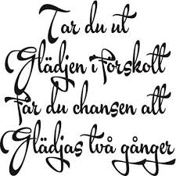
Förskott på arvode
Ganska tidigt i målet brukar skiljemännen begära ett förskottsbelopp från parterna. Detta är en säkerhet för det arvode som skiljemännen kommer att begära då domen är klar.

Slide 28
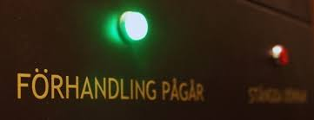
Fortsättning….
Till sist kallas parterna med ombud och vittnen till en slutförhandling på ett lämpligt ställe. Ibland på ett advokatkontor, ibland på ett konferensställe, någon gång i en domstolsbyggnad (men då beror det på att en av skiljemännen är domare till vardags och kan låna lokal i domstolen).

Slide 29
Inför slutförhandlingen
Recit
Flexibelt förfarande
Parterna kallar själva sina vittnen

Slide 30
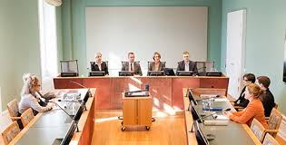
Fortsättning….
Vid slutförhandlingen går det till ungefär som i en tingsrätt med sakframställningar (ombuden lägger fram sin talan), vittnesförhör (fast inte under ed, som i domstol) genomgång av annan bevisning och till sist slutpläderingar från ombuden/advokaterna. Inga åhörare, till skillnad från tingsrätten.

Slide 31
Fortsättning…..
Några veckor efter avslutad förhandling, kommer skiljedomen. Den ser ut ungefär som en vanlig dom från tingsrätt, hovrätt eller AD och är undertecknad av alla skiljemännen. I domen kan man läsa vilken av parterna som vunnit och varför samt vad den förlorande parten ska betala. Det anges också vilket arvode som skiljemännen ska ha. De har alltså rätt att själva bestämma hur mycket de tycker att de är värda!
Om det har varit ett institutsförfarande, är det inte skiljedomarna själva som bestämmer arvodet utan institutet.

Slide 32
Fortsättning…..
Skiljemännen tar sin betalning ur den säkerhet som parterna betalade in från början.
Om den förlorande parten inte betalar, kan den vinnande gå till KFM och be om verkställighet av domen, precis som med en dom från en vanlig domstol.

Slide 33
Vad är ett förenklat skiljeförfarande?
Ett så kallat förenklat förfarande bygger i regel på institutsregler. (I ett ad hoc kan parterna snickra ihop ett själva men ovanligt). Tanken är att parterna snabbt och billigt ska kunna få sin skiljedom. Vissa tvister kanske gäller ganska små belopp och då blir det för dyrt med ett vanligt förfarande med tre skiljemän.

Slide 34
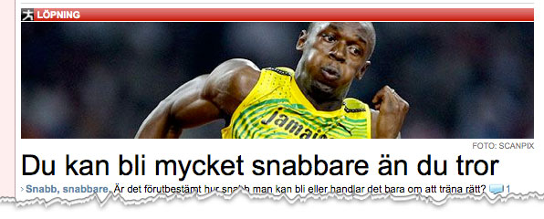
Förenklat, fortsättning
SCC har regler som säger att det bara ska vara en skiljeman, att det i princip bara ska vara två skrifter (som ska vara korta) och muntlig förhandling endast om parterna önskar detta. En viktig sak är att skiljedomen ska vara klar redan efter tre månader. Det är mycket kort tid (och i ärlighetens namn ska sägas att det ofta blir en förlängning av denna tid).

Slide 35
Hur många skiljeförfaranden äger rum i Sverige varje år?
SCC hade 183 mål under 2014. Av dessa var 50% svenska. 62 % var ordinarie och 27 % förenklade mål. Resterande mål var lite olika, som till exempel interimistisk skiljeman.
Hur många ad hoc-mål som äger rum är svårt att säga eftersom det inte finns några register över sådana.
De allmänna domstolarna har cirka 180 000 mål per år, varav 45 000 är tvistemål (ej familjemål).

Slide 36
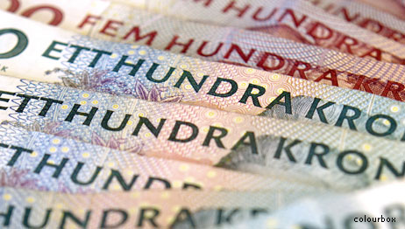
Vad kostar ett skiljeförfarande?

Slide 37
Kostnaderna kan vara av olika slag
Arvode till advokater och andra konsulter samt skiljemännen
Avgift till ev. institut
Kostnader för expertutlåtanden
Resor och hotell
Kostnad för eget arbete
Kraft och energi
Badwill
Notes:
Förloraren får i regel betala även vinnarens advokatkostnader, vittnen och eget arbete. (Den som förlorar kan alltid överklaga men det är inte längre säkert att hovrätten tar upp målen).
FT-målen har särskilda regler.

Slide 38
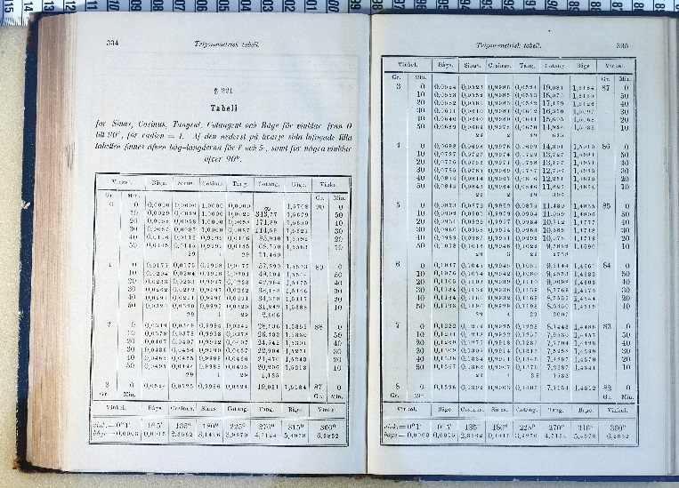
Mera om kostnaderna
Olika beroende på om det är lagen eller ett institut. Om det är ett ad hoc förfarande så är det fri prissättning. SkiljeN tar betalt efter nedlagd tid. Ett institutsförfarande å andra sidan bygger på tabeller där arvodet är beroende på tvisteföremålets storlek

Slide 39
Exempel
Ett SCC-förfarande som gäller en tvist om 100 000 EUR kostar 25 700 EUR med tre skiljemän. Ett förenklat om samma tvisteföremål kostar EUR 11 200.

Slide 40
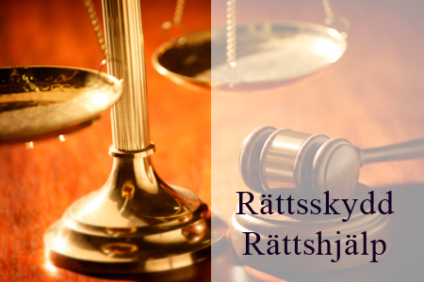
Rättsskyddet – vad innebär det?
Notes:
Rättshjälp = Rättsskydd??
80 % - 20 %. 5 prisbasbelopp är vanlig maximigräns för förs-bolagens betalningsansvar.

Slide 41
Rättsskydd är det som är intressant för företag
Ingår i företagsförsäkringen
Självrisk med 20 %
Maximalt belopp om 5 prisbasbelopp
Även motpartens kostnader
Förutsätter att tvist uppstått
Vissa undantag (t.ex. arbetsrättsliga tvister)

Slide 42
Rättshjälpen är för privatpersoner
Lag från 1996
Maximal inkomst om drygt 20.000 kr per månad
Om man har rättsskydd i sin hemsförsäkring kan man inte få rättshjälp
En rad undantag

Slide 43
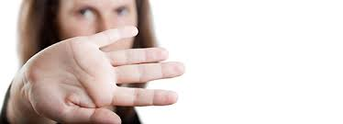
Varför får man så sällan läsa domar i skiljeförfaranden?
Det beror på att det råder sekretess kring dessa förfaranden. Det är också en av anledningarna till att man väljer skiljeförfarande. Parterna kanske inte är så pigga på att tvätta sin byk offentligt. Den så kallade ”goretex-principen” gäller dock.

Slide 44
Finns det saker som en skiljedomare inte kan göra (men som en vanlig domare kan)?
Tvångsmedel (som till exempel kvarstad eller vite) kan en skiljedomare inte döma ut. Man kan heller inte tvinga en part att lämna ut skriftliga bevis som motparten begär genom det man kallar edition, se LSF 26 §.

Slide 45
Edition, forts.
NJA 2012 sid 289 (bra redogörelse f reglerna)
RB 38:2 (allmänt om edition)
Lars Heuman i JT 1989-90 s. 13

Slide 46
Vittnesförhör under ed?
Inte heller detta är möjligt.
Enligt LSF 26 § kan man uppta vittnesbevisning under ed vid tingsrätt.

Slide 47
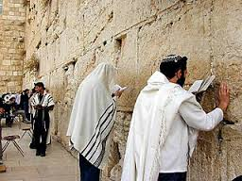
Är det inte dåligt att man inte kan överklaga en skiljedom?
Både och. En stor fördel är att man inte kan klaga och att tvisten blir slutligt och definitivt avgjord. Det är det som gör att många parter väljer att avgöra sin tvist genom skiljedom. Nackdelen är förstås att den part som anser att skiljeN har dömt helt fel, kan känna sig maktlös.

Slide 48
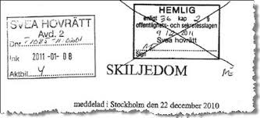
Men om dom har dömt helt åt skogen??
Grundregeln är att om det bara är att skiljenämnden har gjort en felaktig bedömning så finns inget att göra. Men om de begått ett formellt fel (som påverkat utgången) så kan part klandra domen.
Det kan handla om att man har dömt över mer än vad parterna yrkat eller över en sak som inte omfattades av skiljeavtalet. Eller att skiljeN inte tagit hänsyn till ett viktigt bevis eller bestridandegrund.
I så fall kan domen upphävas av hovrätten inom den domkrets där den meddelats

Slide 49
Ogiltighet och klander
En skiljedom är ogiltig om den omfattar prövning av en fråga som inte får avgöras genom skiljedom eller om den strider mot s.k. ordre public (33 § LSF)
Den kan även klandras om den baserats på en formell felaktighet eller handläggningsfel eller om en eller flera skiljemän varit jäviga eller om den meddelats för sent m.m. (34 § LSF)
Svea Hovrätt får in cirka 20 klander per år. Övriga hovrätten antagligen betydligt färre. Ganska få leder till någon ändring. (se SvJT 2015 s. 141 ff)

Slide 50
klander….
Part som inte gjort invändning får anses ha accepterat ”felet”, se NJA 2013 s. 578.

Slide 51
Om man har vunnit ett skiljemål (eller förlorat) – får man sprida domen till andra?
Ja det går bra. Om man nu inte avtalat om sekretess. Goretex gäller (ingen utomstående kan komma in i förfarandet och få information om vad saken gäller men de som är inne – parterna alltså, inte skiljedomarna – kan välja att sprida information till utomstående).
NJA 2000 sid. 538

Slide 52
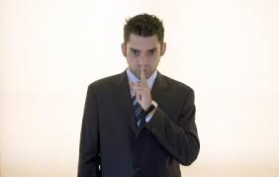
Får skiljemännen (skiljedomarna) avslöja något om målet för andra?
Nej, de är bundna av tystnadsplikt.
Det finns ingen uttrycklig regel om detta i den svenska lagen om skiljeförfarande. Men det finns en slags konsensus inom skiljemannarätten att en skiljeman inte får yppa något för utomstående.
I de flesta institutsregler finns det dock tydliga bestämmelser om sekretess för skiljemännen och institutet.

Slide 53
Arbetsrättsliga tvister
1 kap. 3 § LRA
Tvist som ska handläggas enligt denna lag får i stället genom avtal hänskjutas till avgörande av skiljemän (………)
Det finns vissa undantag:
MBL 31 § (kollektivavtals ogiltighet)
Föreningsrättstvister
Diskrimineringstvister

Slide 54
Lite rättsfall
AD 1978 nr 83 (portalmål om att skiljeklausuler i sig är OK)
AD 1987 nr 165 (jämkning enligt 36 § Avtalsl?)
AD 2005 nr 59 (oklar klausul ej bindande)
AD 2002 nr 137 (oorganiserade AT bundna av skiljeklausuler, i KA? Inte om de ej uppmärksammats på detta)
AD 2002 nr 72 (bank; klausulen ansågs vara del i det enskilda avtalet och bindande för AT)

Slide 55
Vad utmärker skiljetvister i arbetsrättsliga mål?
Tvister mellan VD (eller andra ledande befattningshavare) och arbetsgivarbolaget går ofta till skiljedom. Här uppkommer ofta en konkret fråga, nämligen vilken av parterna som ska stå för kostnaderna i målet till slut.
Det är betydligt dyrare att låta en skiljenämnd avgöra en tvist än att gå till de allmänna domstolarna. Skillnaden är att skiljedomarna ska ha arvode, till skillnad från statligt anställda domare.

Slide 56
Kostnadsfördelningen i arbetsrättsliga mål
Till exempel tvister med arbetstagare eller konsulter med enskild firma
Grundregeln är att förlorande part betalar alla kostnader inklusive motpartens ombud
För att en skiljeklausul inte ska betraktas som oskäligt betungande för den svagare parten, föreskrivs ofta att den starkare parten ska svara för arvodet till skiljenämnden, oavsett utgången i målet.
ADs praxis är dock inte entydig.

Slide 57
Exempel på skrivning om kostnaderna
Bolaget ska, oaktat tvistens utgång, stå för samtliga ersättningar och andra kostnader hänförliga till skiljenämnden och skiljedomsinstitutet. Detta förutsätter dock att Arbetstagaren har haft skälig anledning att få sin sak prövad och att Arbetstagaren inte genom vårdslös processföring har orsakat onödiga sådana kostnader.

Slide 58
Avslutning och frågor

